Slide 1
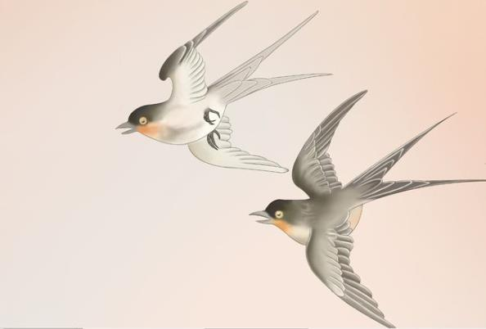
燕子妈妈笑了

Slide 3

字词学习
yàn
tǎng
qié
燕 子
躺 下
茄 子
guà
cuò
zǐ
xì
挂 着
不 错
仔 细
cì
pí
néng
小 刺
冬 瓜 皮
能 不 能

Slide 4
燕
躺
刺
茄
皮
挂
能
细
错
仔

Slide 5
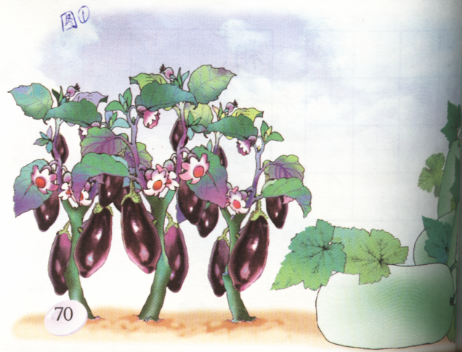
PPT模板：www.1ppt.com/moban/ PPT素材：www.1ppt.com/sucai/
PPT背景：www.1ppt.com/beijing/ PPT图表：www.1ppt.com/tubiao/
PPT下载：www.1ppt.com/xiazai/ PPT教程： www.1ppt.com/powerpoint/
资料下载：www.1ppt.com/ziliao/ 范文下载：www.1ppt.com/fanwen/
试卷下载：www.1ppt.com/shiti/ 教案下载：www.1ppt.com/jiaoan/
PPT论坛：www.1ppt.cn PPT课件：www.1ppt.com/kejian/
语文课件：www.1ppt.com/kejian/yuwen/ 数学课件：www.1ppt.com/kejian/shuxue/
英语课件：www.1ppt.com/kejian/yingyu/ 美术课件：www.1ppt.com/kejian/meishu/
科学课件：www.1ppt.com/kejian/kexue/ 物理课件：www.1ppt.com/kejian/wuli/
化学课件：www.1ppt.com/kejian/huaxue/ 生物课件：www.1ppt.com/kejian/shengwu/
地理课件：www.1ppt.com/kejian/dili/ 历史课件：www.1ppt.com/kejian/lishi/
Notes:
PPT模板：www.1ppt.com/moban/ PPT素材：www.1ppt.com/sucai/
PPT背景：www.1ppt.com/beijing/ PPT图表：www.1ppt.com/tubiao/
PPT下载：www.1ppt.com/xiazai/ PPT教程： www.1ppt.com/powerpoint/
资料下载：www.1ppt.com/ziliao/ 范文下载：www.1ppt.com/fanwen/
试卷下载：www.1ppt.com/shiti/ 教案下载：www.1ppt.com/jiaoan/
PPT论坛：www.1ppt.cn PPT课件：www.1ppt.com/kejian/
语文课件：www.1ppt.com/kejian/yuwen/ 数学课件：www.1ppt.com/kejian/shuxue/
英语课件：www.1ppt.com/kejian/yingyu/ 美术课件：www.1ppt.com/kejian/meishu/
科学课件：www.1ppt.com/kejian/kexue/ 物理课件：www.1ppt.com/kejian/wuli/
化学课件：www.1ppt.com/kejian/huaxue/ 生物课件：www.1ppt.com/kejian/shengwu/
地理课件：www.1ppt.com/kejian/dili/ 历史课件：www.1ppt.com/kejian/lishi/

Slide 6
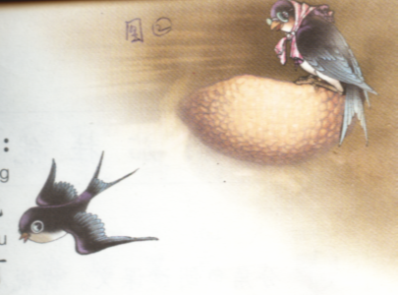

Slide 7

小
大
“妈妈,妈妈,冬瓜是大的,茄子是小的!”

Slide 8
紫的
青的
“妈妈,妈妈,冬瓜是青的,茄子是紫的!”

Slide 9
有小剌
有细毛
“妈妈,妈妈,我发现冬瓜的皮上有细毛,
茄子的柄上有小剌呢!”

Slide 10
“妈妈,妈妈,冬瓜是大的,茄子是小的!”
“妈妈,妈妈,冬瓜是青的,茄子是紫的!”
“妈妈,妈妈,我发现冬瓜的皮上有细毛,茄子
的柄上有小剌呢!”

Slide 11
思考：
为什么燕子妈妈一次又一次的让小燕子去观察茄子和冬瓜？

Slide 12
再见

